Slide 1


ЦНППМ: роль и место в обеспечении профессионального развития педагогических работников
Смирнова Наталья Александровна, директор ЦНППМПР, г. Череповец

Slide 2
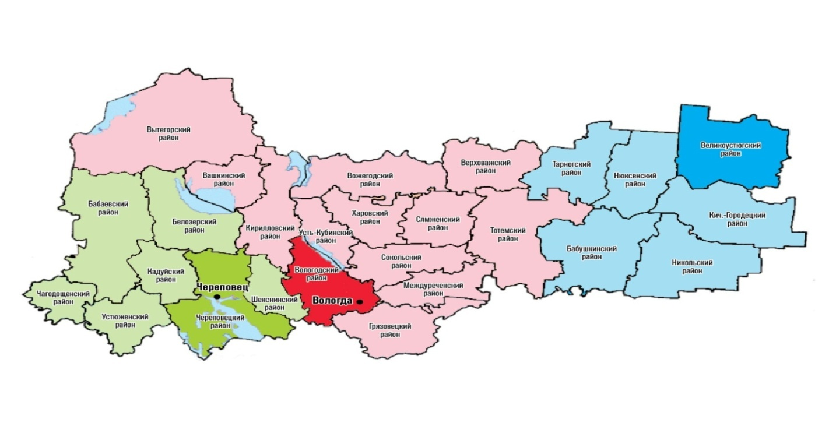
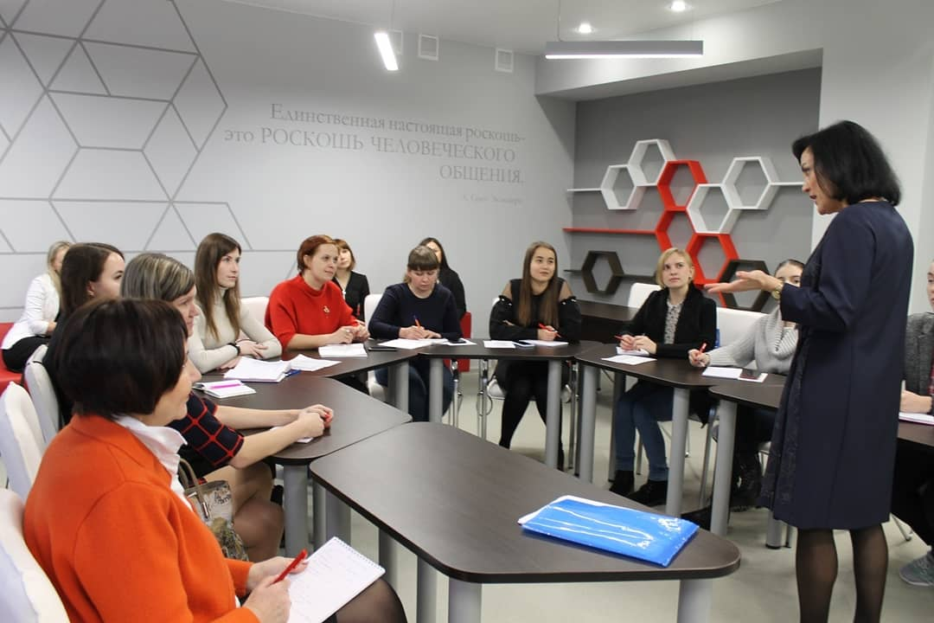
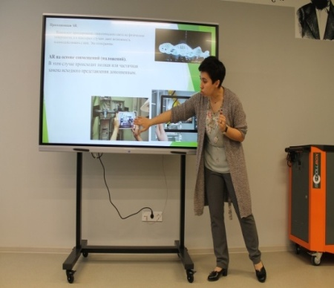
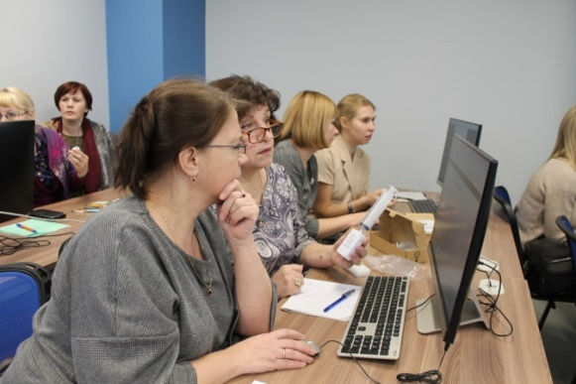
НАЦИОНАЛЬНЫЙ ПРОЕКТ «ОБРАЗОВАНИЕ»
Региональный проект «Современная школа»
Центры непрерывного повышения профессионального мастерства педагогических работников
г. Вологда
открыт 06.12.2019
г. Великий Устюг
открыт 03.12.2019
г. Череповец
открыт 20.12.2019

Slide 3
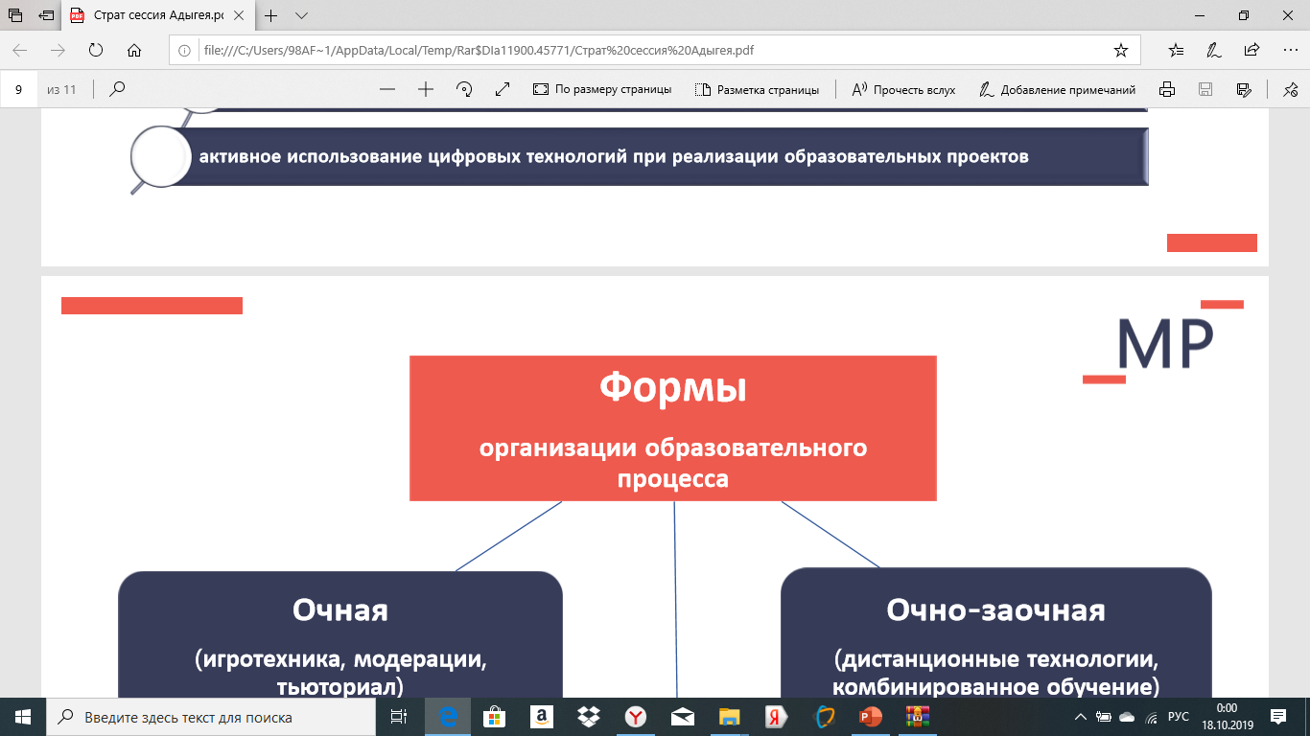
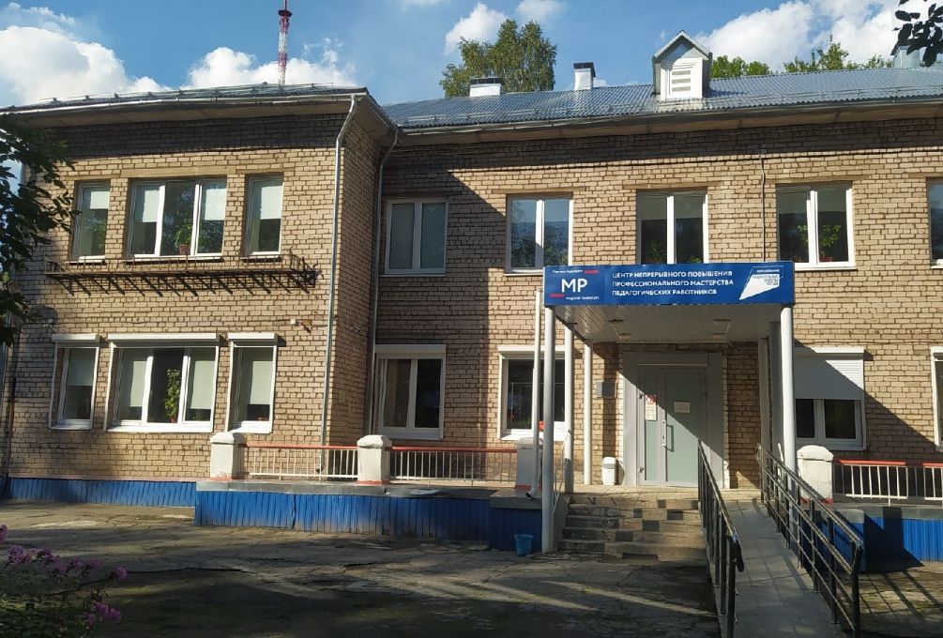
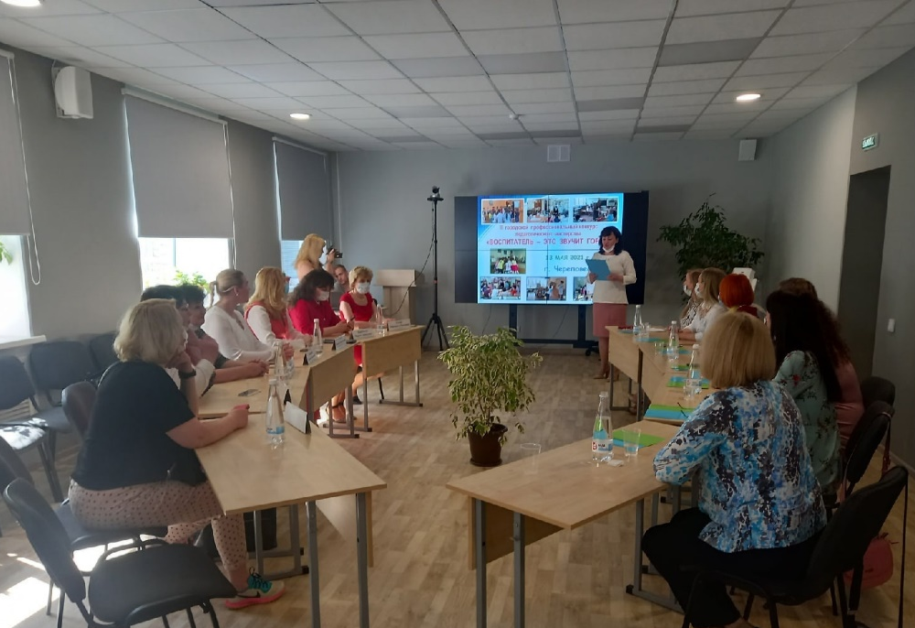
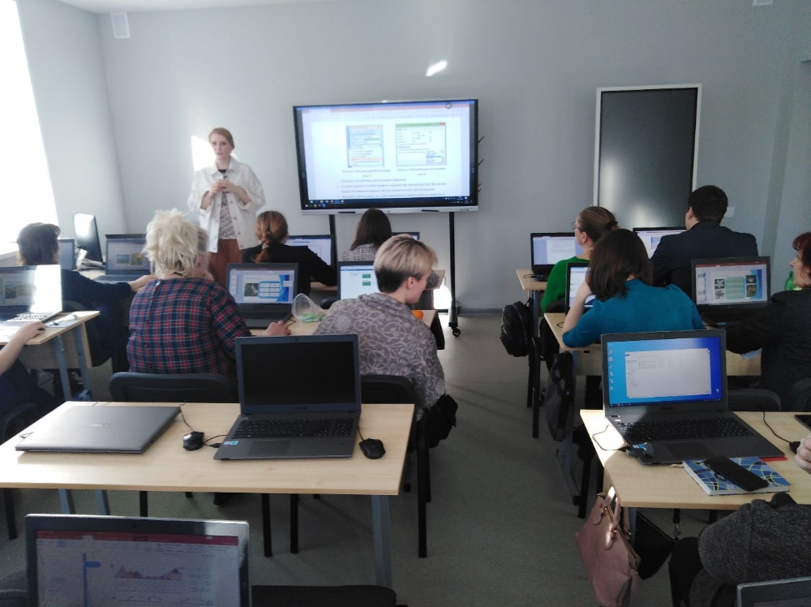
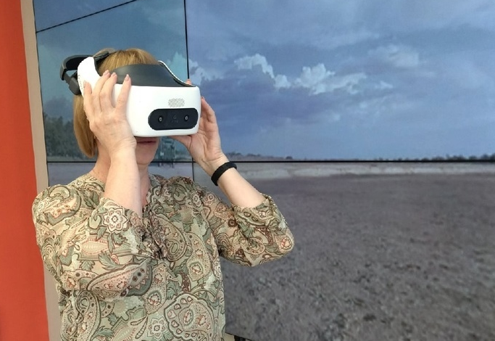

Slide 4
Цель деятельности
Центра непрерывного повышения профессионального мастерства педагогических работников:
создание организационно-методических условий для развития кадрового потенциала системы образования Вологодской области.

Slide 5




Направления деятельности ЦНППМПР
Разработка и реализация индивидуальных образовательных маршрутов
В 2020 году – 522 ИОМ
В 2021 году - 2110 ИОМ
Развитие навыков будущего – курсы повышения квалификации soft и digital компетенции
В 2020 году – 5 ДПП (150 чел.)
В 2021 году – 10 ДПП
(300 чел)
Социальный капитал
Профессиональные потребности и дефициты педагогов
Аналитическая деятельность - проведение исследований Центрами
Организация образовательных и методических мероприятий по выявлению и обмену лучшими практиками в новом высокотехнологичном пространстве
Педагогическая олимпиада
Чемпионат по решению кейсов
Открытый университет «Образовательные бифуркации»
«Soft и digital марафоны»
Предметная олимпиада для учителей

Slide 6
Разработка и реализация модульных программ дополнительного профессионального образования, в том числе с применением сетевых форм организации обучения
Soft skills (гибкие навыки) современного руководителя (в том числе старшего воспитателя и методиста) ДОО
Использование игровых технологий в образовательном процессе
Использование коммуникативных средств в различных педагогических ситуациях
Наставничество как эффективная технология реализации национального проекта «Образование»
Организационно-методические аспекты проектной деятельности старшеклассников в соответствии с требованиями ФГОС СОО
Организация эффективных коммуникаций в профессиональной деятельности педагога
Осуществление образовательной деятельности с использованием современных цифровых технологий
Применение цифровых технологий в процессе обучения дошкольников
Профилактика профессионального выгорания сотрудников организации
Развитие digital-компетенций педагога в условиях информатизации образования
Развитие soft-skills (гибких навыков) современного педагога
Развитие коммуникативных компетенций педагога на этапе адаптации к профессии
Развитие навыков публичного мастерства педагога

Slide 7
Реализация дополнительных профессиональных программ в рамках сетевого взаимодействия
с ФГБОУ ВО «Череповецкий государственный университет»
1. Технологии развивающего обучения в начальной школе в условиях реализации ФГОС НОО (учителя начальных классов)
2. Проектирование и реализация АООП для обучающихся с задержкой психического развития (педагоги, реализующие АООП для обучающихся с ЗПР)
3. Проектирование и реализация АООП для обучающихся с ОВЗ (педагоги, реализующие АООП для обучающихся с ОВЗ)
4. Технологии образовательной деятельности воспитателя в условиях стандартизации дошкольного образования (воспитатели дошкольных групп)
За 6 месяцев 2021 года обучено 490 человек,
из них 263 – педагоги муниципальной системы образования

Slide 8


Построение индивидуальных образовательных маршрутов на основе учета результатов прохождения педагогическими работниками процедуры диагностики уровня сформированности профессиональных компетенций
Индивидуальный план развития
Карта профессионального развития
План самообразования
Индивидуальный образовательный маршрут (ИОМ)
адресная, дифференцированная программа сопровождения, обеспечивающая педагогу профессиональное развитие на основе профессионального стандарта и ликвидации профессиональных дефицитов
соотношение формального и неформального образования в маршруте 50/50
ежегодно

Slide 9


Индивидуальный образовательный маршрут
как вектор профессионального роста
Входная
оценка
Индивидуальный маршрут
Итоговая
оценка
ЦНППМПР
Самооценка педагогом профессиональных
дефицитов
1 раздел: диаграмма по итогам самооценки + краткие данные по педагогу-
2 раздел (основной)
Самооценка по 6 группам компетенций
Группа компетенций | Тема | Срок/часы | Результат/ вид контроля | Доп. комментарии
Содержательные Методические Психолого-педагогические Коммуникативные Digital-компетенции Soft-компетенции | КПК Конференции Конкурсы «Горизонтальное обучение» Наставничество Семинары И пр. |  | Удостоверение Степень участия Оценка удовлетворенности……
ЦНППМПР
Самооценка педагогом профессиональных дефицитов
Рост проф. мастертсва учителей
Положительная динамика по результатам оценочных процедур у детей
РЕЗУЛЬТАТ
Notes:
Как я уже сказала с 2020 года Центры начали работу по разработке и тьюторскому сопровождению педагогов.
Маршрут - адресная, дифференцированная программа сопровождения, обеспечивающая педагогу профессиональное развитие на основе профессионального стандарта и ликвидации профессиональных дефицитов.
Маршрут включает :
самооценку компетенций педагога в перед составлением маршрута – это позволяет вовлечь педагога в рефлексию собственных профессиональных потребностей и дефицитов, формировать мотивацию профессионального развития, переходить от формального подхода к процессу подготовки к аттестации к осознанному выбору профессионально актуальных форм и мероприятий для участия
далее тьютор на основе самооценки и результатов оценочных процедур (ОГЭ, ЕГЭ, ВПР) в этой школе/районе осуществляет подбор для каждой группы компетенций образовательных, методических мероприятий, при этом важно, что эта подборка направлена не только на получение педагогом дефицитарных знаний, но и дает возможность транслировать свой опыт, развивать свой экспертный, тьюторский потенциал.
Хочется обратить внимание, что на этапе составления маршрута тьютор не только анализирует самооценку педагога, но и обращается к результатам обучающихся, тем самым мы не только обеспечиваем адекватность содержания маршрута, с точки с зрения объективности дефицитов и компетенций учителя, но и учитываем основную специфику педагогические профессии, в которой важно не только, что учитель знает сам и как оценивает свои знания, а может ли он передать эти знания детям, обеспечить высокий уровень образовательных результатов обучающихся.
3. Затем тьюторы центров организуют сопровождение учителя по маршруту – которое включает не только согласование и уточнение маршрута учителем, но и организационну/техническую помощь участия в запланированных мероприятиях, обсуждение результатов участия в мероприятии (если у педагога в этом есть потребность).
4 завершающим этапом прохождения маршрута является повторная самооценка педагога, которая не только выполняет функцию обратной связи для методистов и тьюторов института, но и создает условия для рефлексии педагогом собственного профессионального развития.
Важно отметить еще несколько особенностей организации адресного сопровождения педагогов через ИОМ:
результаты самооценки, разработка маршрутов осуществляется в конструктивном взаимодействии с администрацией школы, которая не просто информирована об учебной, методической и экспертной активности своего педагогов, а имеет возможность согласовывать школьную методическую работу с результатами самооценки учителя.
ИОМ фактически является программой самоборазоваия, составления портфолио для действующей системы аттестации.
ИОМ сокращает время на поиск и структурирование учителем актуальных для него профессиональных событий. Более того дает возможность в подборке мероприятий, которую сделал тьютор, выбирать те которые согласуются с учебной и иной нагрузкой учителя в течении учебного года.
В настоящее время центрами накоплен достаточный объем информации по работе в данном направлении, анализ (в том числе с использованием статистических процедур) самооценки педагогов в начале и в конце маршрута, результаты оценочных процедур детей, которых учили педагоги, прошедшие маршрут, обратная связь этих учителей позволяют уверенно утверждать:
у 2/3 педагогов усчитают маршрут эффективной формой повышений профессионального мастерства,
У педагогов наблюдается профессиональный рост по содержанию и методике преподавания предмета ,по коммуникативным и цифровым компетенциям
У школьников выраженная положительная динамика образовательных результатов

Slide 10


ИОМ: прогнозируемые результаты
Для педагога
Для администрации ОО
индивидуальный подбор курсов, мероприятий,
семинаров
оформленный план подготовки к аттестации учителя
оформленный план подготовки к аттестации
систематизация работы по ликвидации проф.дефицитов пед.коллектива
инструмент для самооценки и обратной связи
инструмент обратной связи о повышении профессионального мастерства педагогического коллектива
структурированная программа самореализации в образовании

Slide 11
Результаты участия учителей математики и русского языка в самооценке профессиональных компетенций в ходе реализации ИОМ
39% учителей нуждаются в повышении уровня психолого-педагогических и цифровых компетенций;
37% респондентов считают, что владеют не в полном объеме, 12% - не владеют умением применять информационные технологии и цифровые образовательные ресурсы в учебном процессе;
36% - отметили необходимость развивать «гибкие навыки»;
26% - испытывают затруднения в овладении разнообразными формами, приемами, методами и средствами обучения, использовании в контрольно-оценочной деятельности разнообразных способов оценивания;
24% хотят восполнить предметные дефициты;
18% учителей нуждаются в помощи при выстраивании общения с детьми и их родителями (законными представителями), считают, что недостаточно сформировано умение сотрудничать с коллегами.

Slide 12
Выявление и распространение успешных педагогических практик и инноваций, реализация программ «горизонтального обучения»
Академия лидерства
Цикл семинаров-практикумов «Школа цифровой грамотности» для педагогических работников (логопеды, педагоги-психологи) дошкольных образовательных учреждений
г. Череповец – 84 человека
Череповецкий район – 31 человек
Семинар «Оптимизация профессионально-педагогического взаимодействия» в рамках digital-практикума «Трансформация коммуникативного пространства образовательной организации»
14 педагогов образовательных организаций
Региональные стажировочные площадки
МАОУ «СОШ № 17»
МАДОУ «Детский сад № 17»
МАДОУ «Детский сад № 63»
Просветительский проект – Открытый университет «Образовательные бифуркации»
20 выпусков

Slide 13
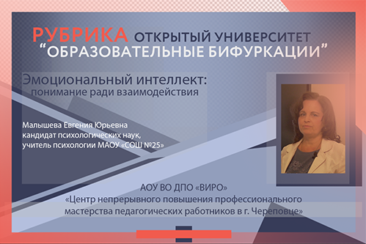
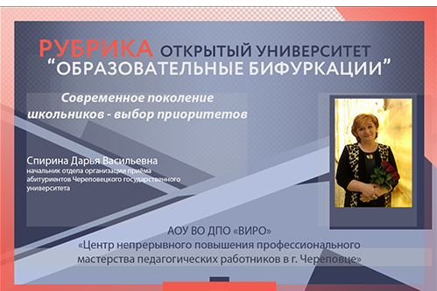
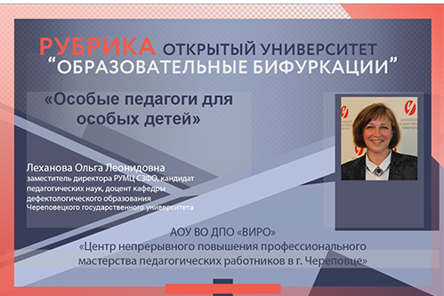
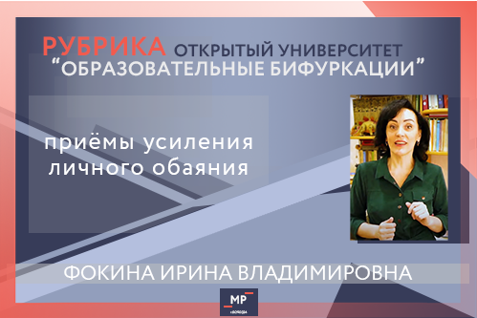

Slide 14
Организационно-методическое сопровождение на региональном уровне общественно значимых мероприятий, исследований, профессиональных олимпиад и конкурсов
Изучение уровня социального капитала образовательной организации
Целевая аудитория:
Руководители образовательных организаций
Педагогические работники
Фокус внимания:
Социометрия коллектива
Стиль руководства
Сплоченность педагогического коллектива
Готовность к инновациям
Уровень конфликтности
Форма: онлайн-сервис Google-формы
111 школ Вологодской области
2466 человек
Результат:
оценка социального капитала и управления ресурсами образовательной организации
рекомендации по развитию социального капитала как инструмента повышения профессионального мастерства педагогов.
Индивидуальные маршруты профессионального развития руководителя

Slide 15
Организационно-методическое сопровождение на региональном уровне общественно значимых мероприятий, исследований, профессиональных олимпиад и конкурсов
Академия лидерства
Процедура оценки предметных и методических компетенций учителей в рамках обучения на курсах по ДПП ПК "Школа современного учителя« ("Академией Министерства просвещения" РФ)
58 педагогов – июнь 2021
52 педагога – сентябрь 2021
Участие в Единых методических днях для районов
6 муниципальных районов
г. Череповец
Региональный этап Всероссийской олимпиады школьников
соревновательные туры
процедура показа работ
процедура апелляции
Финал городского конкурса профмастерства «Воспитатель – это звучит гордо!»
7 муниципальных образовательных учреждений

Slide 16
ЦНППМ: роль и место в обеспечении профессионального развития педагогических работников
Смирнова Наталья Александровна, директор ЦНППМПР, г. Череповец

